Slide 1
第二章 计算机基本原理
Questions?
1．汇编语言与微型计算机系统有哪些联系 ？
2．寄存器的重要性是什么 ？
3．什么是逻辑地址、物理地址 ？
4. 存储器分段是什么概念 ？
5. 计算机存储的数据能看到吗 ?

Slide 2
本章重点
微型计算机系统
80X86寄存器
物理地址与逻辑地址
存储器分段

Slide 3
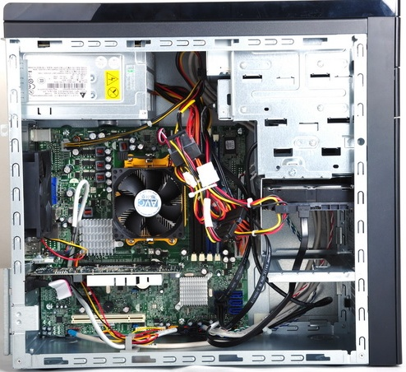
2.1微型计算机系统
硬件结构

Slide 4
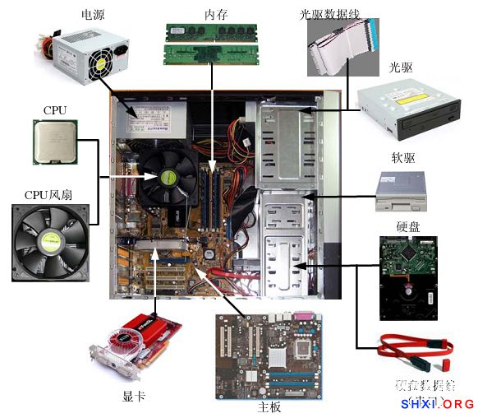
2.1微型计算机系统
硬件结构

Slide 5
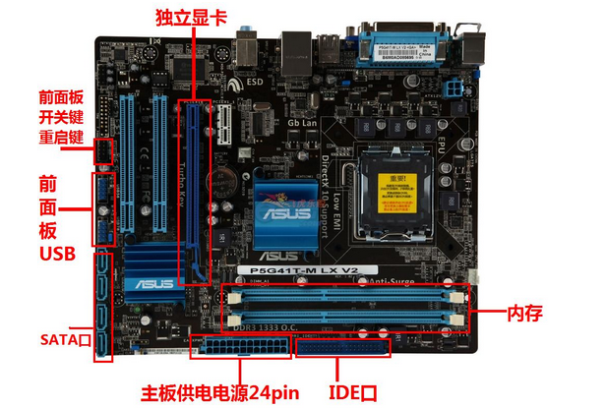
2.1微型计算机系统——主板

Slide 6
2.1.1 微型计算机结构
输入设备
Input Device
内存储器
Inner Memory
输出设备
Output Device
输出接口
输入接口
A-BUS
D-BUS
C_BUS
中央处理器
ＣＰＵ

Slide 7
2.1.2 冯·诺依曼计算机的基本结构
计算机由运算器、控制器、存储器、输入设备、输出设备五大部件组成。运算器和控制器合称为中央处理器（CPU）。
中央处理器CPU
存储器
输入输出设备
总线及接口

Slide 8
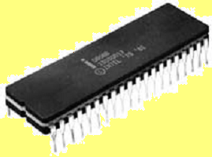
中央处理器CPU
中央处理器（CPU）是计算机硬件系统的核心部件，是计算机系统接受命令并按命令完成对应操作的控制指挥中心和运算中心。
CPU主要由算术和逻辑运算单元ALU、地址发生和控制单元、指令译码单元、数据寄存器单元、总线驱动单元、时序控制单元等组成。

Slide 9
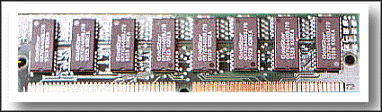
存储器
存储器用来存储在计算机系统中运行的程序，程序处理的原始数据，中间数据及最终结果的设备。存储器分为内存和外存。
内存又称主存，用于存储计算机当前正在运行的程序，正在处理的原始数据，中间数据及最终结果的存储器。
内存按功能可分为两种：只读存储器ROM (Read Only Memory)和随机存取存储器RAM (Random Access Memory)。

Slide 10
输入输出设备
输入/输出设备统称为外部设备（Peripheral），是用来实现人机交换信息的装置。
输入设备：向计算机的主存或CPU送入程序或数据。如键盘、鼠标、光笔、读卡机、触摸屏、扫描仪、磁盘驱动器等。
输出设备：将计算机处理的结果输出给用户。如显示器、打印机、绘图仪、磁盘驱动器等

Slide 11
总线及接口
计算机总线：分为内部总线和外部总线。
内部总线指的是CPU内部各个部件之间的连线。
外部总线又称为系统总线，是连接计算机主板上各种芯片以及各个接口部件的总线。
系统总线分为地址总线、数据总线、控制总线三大类。

Slide 12
外部设备和计算机主机之间必须有一个中间介质作为缓冲部件，该部件称为接口(Interface)。
并行接口：同时并行地传送多位数据，例如8位数据用8根数据线做并行传输。
串行接口：数据是一位接一位传输的，只需一根数据线 。
外部设备通过连在外部总线上的接口与CPU相连。接口又分为并行接口和串行接口。

Slide 13

2.1.3 冯·诺依曼计算机的原理
冯·诺依曼计算机的基本特点：
采用存储程序方式，即程序和数据放在同一个存储器中，程序指令和数据都用二进制表示，两者都可以送到CPU执行和运算。
存储器是按地址访问的，每个存储单元的位数是固定的。存储单元采用线性编址方式，按顺序取出指令。
指令由操作码和地址码构成。根据指令含义发出控制信号控制计算机的操作。
机器以运算器为中心，输入输出设备都要经过CPU与存储器间进行数据传送。

Slide 14
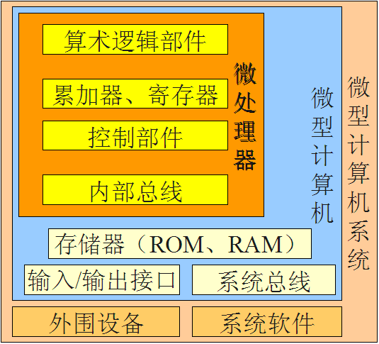
2.2 汇编语言与微型计算机系统
2.2.1 微型计算机系统概念

Slide 15
2.2.2 汇编语言与微型计算机系统
汇编语言与计算机系统密切相关。
例如三条汇编指令：
MOV AX,35
ADD AX,27
MOV Z,AX
这几条指令中涉及到寄存器（AX）、加法运算、存储单元（Z）、数据的获取和传送、指令的存放等内容。

Slide 16
2.2.3 微处理器
微处理器分为执行部件EU和总线接口部件BIU
执行部件EU(Execution Unit)
运算器的算术逻辑运算单元ALU、
通用寄存器组
标志寄存器FLAGS
EC单元控制系统等
总线接口部件BIU(Bus Inerface Unit):
段寄存器组（CS、DS、ES、SS）
指令指针寄存器IP
指令队列单元
地址加法器
总线控制系统等

Slide 17
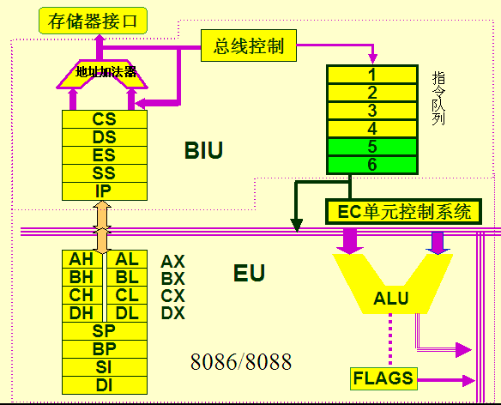

Slide 18
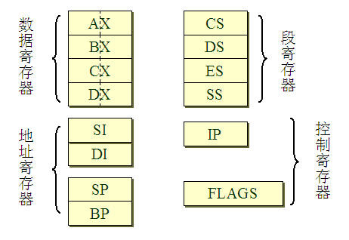
2.3 80X86寄存器(Register)
2.3.1 8086寄存器组
分类

Slide 19
1.数据寄存器
数据寄存器：包括AX、BX、CX、DX四个16位的通用寄存器。
AX（Accumulator）: 作为累加器用，算术运算 的主要寄存器
BX（Base）: 基址寄存器
CX（Count）: 计数器
DX（Data）: 双精度运算时与AX一起存放双操作数。

Slide 20
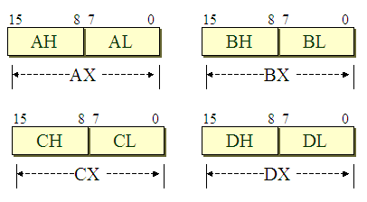
其中DX存放高字（高16位），AX存放低字（低16位）。数据寄存器中每个寄存器又可以分为2个8位的寄存器。分别为AH、AL，BH、BL，CH、CL，DH、DL。AH为高字节（高8位）寄存器、AL为低字节（低8位）寄存器。

Slide 21


例1 用DX、AX寄存器保存双精度数23456789H。
表示为(DX)=2345H，(AX)=6789H，存放形式为：
例2 用AX寄存器存放一个字1234H，表示为(AX)=1234H，存放形式为：

Slide 22
地址寄存器
包括指针和变址寄存器SI、DI、SP、BP四个16位寄存器。顾名思义，它们可用来存放存储器的偏移地址。
严格地说，用来存放存储器偏移地址的寄存器都应该叫地址寄存器，如BX基址寄存器、IP指令指针寄存器等。
另外，它们也可以作为通用寄存器用。

Slide 23
SI(Source Index) 源变址寄存器，可用于存放源缓冲区的偏移地址。
DI(Destination Index) 目的变址寄存器，可用于存放目的缓冲区的偏移地址。
SP(Stack Pointer) 堆栈指针寄存器，用于指出堆栈区的栈顶的偏移地址。
BP(Base Pointer) 基址指针寄存器，用于指出堆栈区的某个单元的偏移地址。

Slide 24
段寄存器
CS (Code Segment) 代码段寄存器，用于指出存放程序的代码段的段地址。
DS(Data Segment) 数据段寄存器，用于指出存放数据的数据段的段地址。
ES(Extra Segment) 附加段寄存器，用于指出存放附加数据的附加段的段地址。
SS (Stack Segment) 堆栈段寄存器，用于指出堆栈区的堆栈段的段地址。

Slide 25
控制寄存器
IP (Instruction Pointer)指令指针寄存器：用来存放代码段中的偏移地址，指出当前正在执行指令的下一条指令所在单元的偏移地址。
FLAGS标志寄存器：其中的某位代表CPU的一个标志，表示CPU的某种执行状态。
作用：作为加减运算和逻辑运算的辅助结果；构
成各种条件，实现程序分支。

Slide 26
标志寄存器
最低位为D0，最高位为D15。8086CPU的标志寄存器共有9个标志，分别为6个条件码标志和3个控制标志。其含义如下：
方向标志
中断标志
陷阱标志
符号标志
零标志
奇偶标志
溢出标志
辅助进位标志
进位标志

Slide 27
在DEBUG调试环境下以字母缩写的形式表示各个标志位的状态。
进入DEBUG后，用R命令查看寄存器状态时，可以看到除了陷阱标志以外的标志位的状态。如表2-1所示。

Slide 28
标志位 | 标志 | 值为1 | 值为0
进位标志 | CF（Carry Flag） | CY | CN
符号标志 | SF（Symbol Flag） | NG | PL
零标志 | ZF（Zero Flag） | ZR | NZ
溢出标志 | OF（Overflow Flag） | OV | NV
辅助进位标志 | AF（Assistant Flag） | AC | NA
奇偶标志 | PF（Parity Flag） | PE | PO
方向标志 | DF（Direction Flag） | DN | UP
中断标志 | IF ( Interrupt Flag) | EI | DI

Slide 29
进位标志CF
当加减运算结果的最高有效位有进位（加法）或借位（减法）时，进位标志置1，即CF＝1；否则CF＝0
针对无符号整数，判断加减结果是否超出表达范围。
0< 182 <255 294>255
无进位，CF=0 有进位，CF=1
00111010
＋ 01111100
10110110
10101010
＋ 01111100
100100110

Slide 30
溢出标志OF
有符号数加减结果有溢出，则OF＝1；否则OF＝0
针对有符号整数，判断加减结果是否超出表达范围。
182>127 -128<38<127
溢出，OF=1 无溢出，OF=0
00111010
＋ 01111100
10110110
10101010
＋ 01111100
100100110

Slide 31
溢出标志判断（人工判断）
只有当两个相同符号数相加(含两个不同符号数相减)
而运算结果的符号与原数据符号相反时，产生溢出。
正数 负数
正数 负数
负数 正数
OF=1 OF=1
00111010
＋ 01111100
10110110
10101010
＋ 10111100
101100110

Slide 32
溢出标志判断（处理器判断）
最高位和次高位同时有进位或同时无进位，无溢出；
最高位和次高位进位状态不同，有溢出。
正数 负数
正数 负数
正数 正数
OF=0 OF=1
最高位
次高位
00111010
＋ 01000100
01111110
10101010
＋ 10111100
101100110

Slide 33
例1 两个二进制数相加运算，有关标志位自动发生变化。
10011010
+ 01001011
11100101
CPU会自动地把标志位设为：CF=0，SF=1，ZF=0，OF=0，即无进位，结果为负数，结果不为0，没有溢出。

Slide 34
练习：写出下列二进制运算的结果以及标志位的变化：
（1） 10101110+00110011
（2） 11001101-10100011

Slide 35
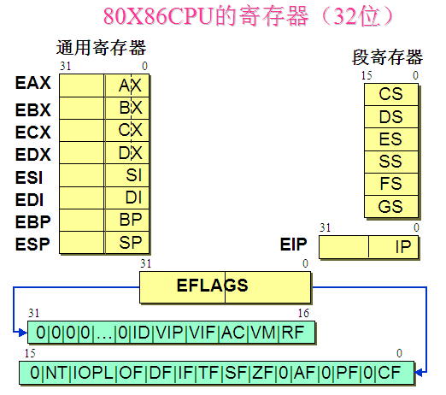
2.3.2 80X86寄存器组
Intel 8086、80286都是16位的寄存器。
从80386开始，寄存器扩展为32位。

Slide 36

2.4 内存储器
内存储器简称内存。
存储器(Memory)被划分为若干个存储单元，每个存储单元从0开始顺序编号。
例如：
一个存储器有128个存储单元，
编号从0~127。
如右图示：

Slide 37
2.4.1 存储单元
在汇编语言中，把存储单元分为字节单元、字单元、双字单元等，称为存储单元的属性。
存储单元中的数据称为存储单元内容，存储单元的地址和内容的表示形式为用括号将地址括起来以代表单元的内容。

Slide 38
如（3075AH）=12H
表示3075AH号单元中的内容是12H
（3075BH）=34H
表示3075BH号单元中的内容是34H
若（37692H）=5678H
表示37692H单元和37693H单元一起存放5678H

Slide 39
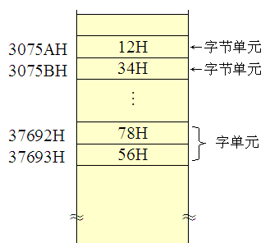
在存储的时候，高字节放在高地址单元，低字节放在低地址单元 。如图所示。
存储单元的地址和内容

Slide 40
存储单元还分为偶地址单元和奇地址单元。例如上图中的字节单元3075AH和字单元37692H都是偶地址单元，而字节单元3075BH是奇地址单元。
由于字单元是由两个相邻的字节单元构成的，那么对
于同一个地址而言，它既可以看成字节单元，又可以
看成字单元。
如把上图中的字节单元3075AH看成是字单元，则：
（3075AH）=3412H

Slide 41
练习：有若干个数据需要存放在存储单元中，请画图表示，并标出存储单元的属性。
(23560H) =37H
(23562H) =2D18H
(23620H) =12345678H

Slide 42
2.4.2 存储单元容量
对于大容量的存储器一般还用以下单位来计量容量（以下用B来代表Byte）：
1KB=1024B
1MB=1024KB
1GB=1024MB
1TB=1024GB
磁盘的容量单位同内存的一样，实际上以上单位是微机中常用的计量单位。

Slide 43
存储容量：是该存储设备上可以存储数据的最大数量，通常使用千字节（kb kilobyte）、兆字节（MB megabyte）、吉字节（GB, gigabyte）、太字节（TB ，terabyte）和PB(Petabyte)、EB(Exabyte)等来衡量。

Slide 44
1TB=2的40次方Byte＝1099511627776 Byte 1PB=2的50次方Byte＝1125899906842624Byte 1EB=2的60次方Byte＝ 1152921504606846976 Byte 1ZB=2的70次方Byte＝ 1180591620717411303424 Byte 1YB=2的80次方Byte＝ 1208925819614629174706176 Byte 1DB=2的90次方Byte＝ 1237940039285380274899124224 Byte 1NB=2的100次方Byte＝ 1267650600228229401496703205376 Byte

Slide 45
2.4.3 CPU对存储器的读写
CPU要想进行数据的读写，必须和外部器件（标准的说法是芯片）进行三类信息的交互：
存储单元的地址（地址信息）
器件的选择，读或写命令（控制信息）
读或写的数据（数据信息）

Slide 46
2.4.3 CPU对存储器的读写
那么CPU是通过什么将地址、数据和控制信息传到存储芯片中的呢？
电子计算机能处理、传输的信息都是电信号，电信号当然要用导线传送。

Slide 47
2.4.3 CPU对存储器的读写
在计算机中专门有连接CPU和其他芯片的导线，通常称为总线。
物理上：一根根导线的集合；
逻辑上划分为：
地址总线
数据总线
控制总线
图示

Slide 48
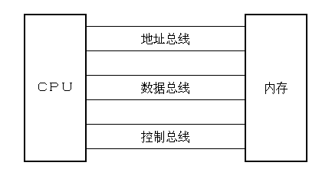
CPU对存储器的读写
总线在逻辑上划分的图示：

Slide 49
CPU对存储器的读写
CPU在内存中读或写的数据演示：
读演示
写演示
从上面我们知道CPU是如何进行数据读写的。可是我们如何命令计算机进行数据的读写呢？

Slide 50
CPU对存储器的读写

Slide 51
CPU对存储器的读写

Slide 52
地址总线
CPU是通过地址总线来指定存储单元的。
地址总线上能传送多少个不同的信息，CPU就可以对多少个存储单元进行寻址。

Slide 53
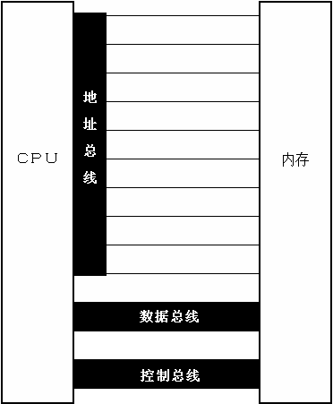
地址总线
地址总线发送地址信息演示

Slide 54
地址总线
一个CPU有N根地址总线，则可以说这个CPU的地址总线的宽度为N。
这样的CPU最多可以寻找２的N次方个内存单元。

Slide 55
数据总线
CPU与内存或其它器件之间的数据传送是通过数据总线来进行的。
数据总线的宽度决定了CPU和外界的数据传送速度。

Slide 56
数据总线
我们来分别看一下它们向内存中写入数据89D8H时，是如何通过数据总线传送数据的：
8088CPU数据总线上的数据传送情况
8086CPU数据总线上的数据传送情况

Slide 57
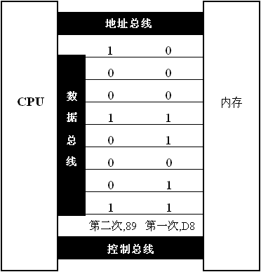
数据总线
8位数据总线上传送的信息

Slide 58
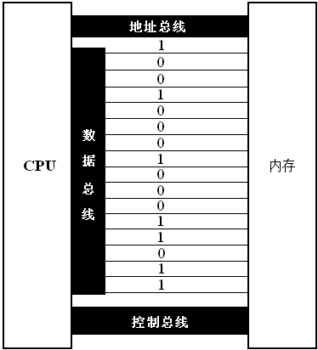
数据总线
16位数据总线上传送的信息

Slide 59
控制总线
CPU对外部器件的控制是通过控制总线来进行的。在这里控制总线是个总称，控制总线是一些不同控制线的集合。
有多少根控制总线，就意味着CPU提供了对外部器件的多少种控制。
所以，控制总线的宽度决定了CPU对外部器件的控制能力。
控制总线上发送的控制信息

Slide 60
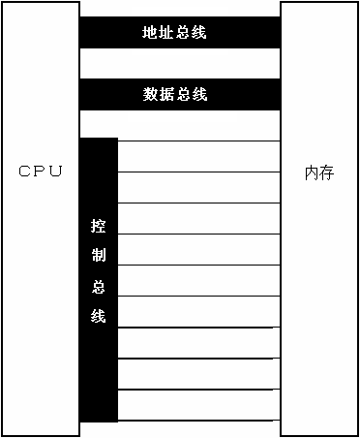
控制总线

Slide 61
控制总线
前面所讲的内存读或写命令是由几根控制线综合发出的：
其中有一根名为读信号输出控制线负责由CPU 向外传送读信号，CPU 向该控制线上输出低电平表示将要读取数据；
有一根名为写信号输出控制线负责由CPU向外传送写信号。

Slide 62
2.4.4 物理地址与逻辑地址
1. 地址 (Address)
CPU对内存的访问是通过地址总线进行的，地址总线的每一个二进制组态对应一个存储单元，可作为该存储单元的地址。
在80X86系统中一个实际的存储单元只存放8位二进制数，称为字节单元。
地址位数与存储空间有如下的关系 ：

Slide 63
若系统只有1根地址线A0:则A0上有两个不同的信号0和1，可以表示0号和1号两个存储单元。
若系统有2根地址线A1、A0:则有四个不同的信号组合00、01、10、11，可以表示0号～3号四个存储单元。
若系统有10根地址线A9～A0:则有0号～1023号不同组合，可以表示1024个存储单元，寻址空间达到1KB。B(Byte)表示字节单元。
可以看出，若地址位数为n，则地址空间的大小为2^{n}个存储单元。

Slide 64
2．物理地址
物理地址是内存单元的真实地址。存储单元的物理地址是唯一的。
8086CPU有20根地址线，因此其存储空间可达2²⁰=1M字节单元。在20位地址线的存储空间中采用十六进制表示的物理地址范围是00000H～FFFFFH。

Slide 65
3．逻辑地址
逻辑地址是用户编程时使用的地址，分为段地址和偏移地址两部分。
在8086汇编语言中，把内存地址空间划分为若干逻辑段，每段由一些存储单元构成。
用段地址指出是哪一段，偏移地址标明是该段中的哪个单元。段地址和偏移地址都是16位二进制数。
逻辑地址的形式：
段地址:偏移地址

Slide 66
例1 用十六进制分别表示的三个逻辑地址如下：
3020:055AH
3021:054AH
2C43:432AH

Slide 67
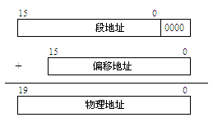
4．逻辑地址与物理地址的转换
用户编程时采用的逻辑地址在CPU执行程序时都要转换成实际的物理地址，这个转换过程是由CPU中的地址加法器自动完成的。
转换公式为：
物理地址=段地址×10H+偏移地址
例1 若逻辑地址为3020:055AH，其物理地址=3020H×10H+055AH=3075AH。

Slide 68
练习： 根据给出的逻辑地址，计算物理地 址。
逻辑地址= 2C43:432AH ，物理地址=？
2E37:9822H ，
886F:7911H ，
1234:05ACH ，

Slide 69
2.4.5 存储器分段
1．分段的概念
8086CPU的地址寄存器只有16位，如果直接从地址寄存器中发出地址信号，所能访问的存储空间就只有2¹⁶=64KB，达不到20位地址线所提供的地址范围。

Slide 70
将存储器划分为若干逻辑段，每段最大64K字节单元。
逻辑段的大小可变，每段最少16个字节单元，也可以100个、1000个到最大可达65536个字节单元。
段地址和偏移地址构成逻辑地址。
例如：逻辑地址为1200:2650H。

Slide 71
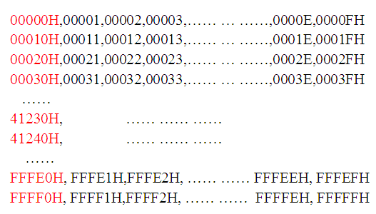
在存储器中，规定每16个字节单元为一小段，每小段的第一个单元的物理地址称为小段的首地址，8086的1MB内存空间的20位物理地址用十六进制表示如下：

Slide 72
小段首地址的共同的特点是十六进制表示的物理地址的最低位都是0，如果把0去掉（二进制的地址去掉4个0），就可以用16位段寄存器保存小段的首地址。
规定：存储器分段时，各段的起始地址必须是小段的首地址，即逻辑段必须从任一个小段的首单元开始，而不能从其它的字节单元开始。

Slide 73
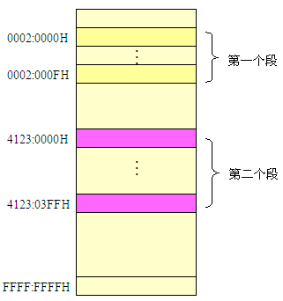
例1 定义2个段，第一个段的段地址为0002H，共16个单元；第二个段的段地址为4123H，共1024个单元。如图标出了各段首单元和末单元的逻辑地址。
每一个段内的偏移地址都是从0000H开始的。
第一段的首单元的物理地址00020H，末单元的物理地址0002FH
第二段的首单元的物理地址为41230H，末单元的物理地址为4162FH。

Slide 74
2．段的类型
8086汇编语言中把逻辑段分为四种类型，分别是代码段、数据段、附加段和堆栈段。
各段的逻辑地址对应表：
数据段和附加段的偏移地址也称为有效地址EA（Effective Address）
段名 | 段寄存器 | 偏移地址
代码段 | CS | IP
数据段 | DS | BX、SI、DI等地址寄存器
附加段 | ES | BX、SI、DI等地址寄存器
堆栈段 | SS | SP或BP

Slide 75
例1. 段寄存器与其偏移地址如下，写出其相应 的物理地址及含义。
CS=1896H，IP=1655H
当前要执行的指令的物理地址=18960H+1655H=19FB5H
DS=2896H，EA=1655H
当前要访问的数据的物理地=28960H+1655H=29FB5H

Slide 76
ES=1896H，EA=2655H
当前要访问的数据的物理地址=18960H+2655H=1AFB5H
SS=1896H，SP=3655H
当前要访问的堆栈的物理地址=18960H+3655H=1BFB5H

Slide 77
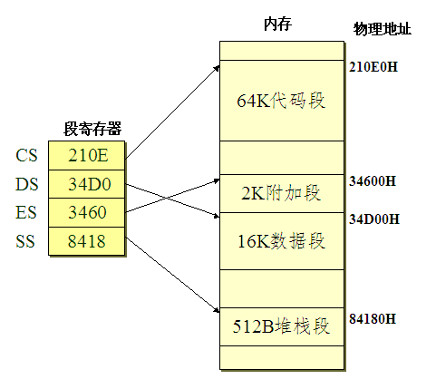
例2 段寄存器与内存的分段情况如图。观察各段的大小及分布，判断其地址范围，标出每个段首地址和末地址。
代码段共64KB单元，它的地址范围应该是210E0H～310DFH。
附加段只有2KB，地址范围在34600H～34DFFH之间。
数据段为16KB，其地址范围为34D00H～38CFFH。
堆栈段只有512个字节单元，它的地址范围是84180H～8437FH。

Slide 78
3. 堆栈
栈是一种具有特殊的访问方式的存储空间。它的特殊性就在于，最后进入这个空间的数据，最先出去。
可以用一个盒子和3本书来描述
栈的操作方式

Slide 79
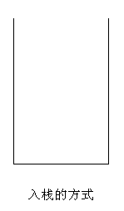

Slide 80
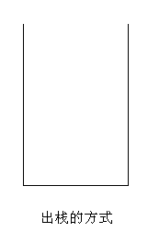

Slide 81
63
11
75
26
89
34
（SP）
1000AH
栈顶
1000BH
进栈方向
1000CH
1000DH
1000EH
1000FH
栈底

Slide 82
栈有两个基本的操作：入栈和出栈。
入栈：将一个新的元素放到栈顶；
出栈：从栈顶取出一个元素。
栈顶的元素总是最后入栈，需要出栈时，又最先被从栈中取出。
栈的操作规则：LIFO
（Last In First Out，后进先出）

Slide 83
2.5 实例二 进入计算机
2.5.1 调试工具DEBUG
1．DEBUG的主要命令
2．进入DOS
3. 进入DEBUG

Slide 84
1．DEBUG的主要命令
DEBUG命令有20多个，先学习最常用的命令。
R ——查看和修改寄存器
D ——查看内存单元
E ——修改内存单元
U ——反汇编，将机器指令变为汇编指令
T /P——单步执行
G ——连续执行程序
A ——输入汇编指令
Q ——退出

Slide 85
2．进入DOS
DEBUG要先进入DOS环境中再使用，在Windows下进入DOS的方法可选择两种。
（1）在Windows桌面下单击开始菜单，选择运行命令；在弹出的文本框中输入cmd；按确定后进入DOS环境 。
（2）选择“开始——程序——附件——命令提示符”进入DOS。

Slide 86
（3）DOS命令
本书用到的简单的DOS命令：
cd\ ——首先要用cd\ 退回到根目录C>下
dir ——显示文件列表
cd hb ——进入hb子目录
cd .. ——退回到上一级目录
e：——进入e盘
cls ——清屏
DOS和DEBUG命令都支持大小写。

Slide 87
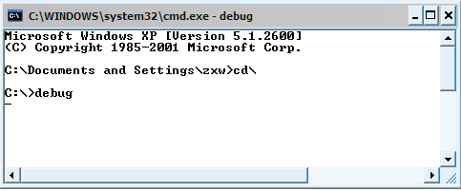
3. 进入DEBUG

Slide 88
DEBUG的提示符是小短线－ ，在其后输入命令。
（1）R(Register)命令——查看和修改寄存器
R命令有两种用法：
直接键入R，将显示CPU所有的寄存器和标志位；
修改寄存器：在R后跟写寄存器名，则先显示寄存器的内容，在冒号后可键入新的值 。

Slide 89
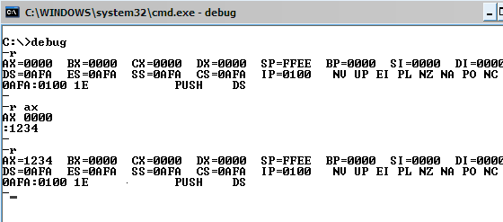
机器指令
汇编指令
标志位状态
逻辑地址

Slide 90
（2）D(Dump)命令——查看内存单元
用D命令可以查看存储单元的地址和内容。
例如：
D DS:0 查看数据段，从0号单元开始
D ES:0 查看附加段，从0号单元开始
D DS:100 查看数据段，从100H号单元开始
D 0200:5 15 查看0200H段的5号单元到15H号单元

Slide 91
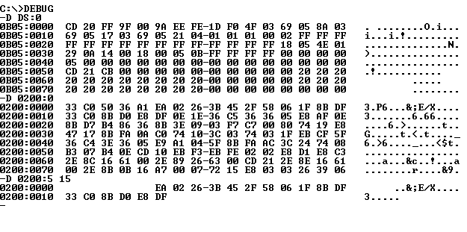
D命令的执行情况如图所示。
逻辑地址
存储单元内容
ASCII码显示

Slide 92
（3）E(Enter)命令——修改内存单元
用E命令可以改写多个存储单元的内容。格式为：E 起始地址 修改值 修改值 …
例如：将数据段中的0B05:3 ～0B05:5 三个单元的内容修改为14、15、16。命令为
E DS:3 14 15 16
再如：
E 10 修改当前数据段10H号单元内容
E ES:100 修改附加段100H号单元内容

Slide 93
（4）U(Unassemble)命令 ——反汇编
程序员编写的汇编语言源程序经过汇编（编译）后生成了二进制的机器指令代码，而U命令可将二进制的机器指令变为助记符形式的汇编指令，因此称之为“反汇编”。
多次键入U，可连续显示后面的程序部分。
U后跟偏移地址，则从该地址开始反汇编。如：
U 0 从代码段0号单元开始反汇编
U100 从代码段100H号单元开始反汇编

Slide 94
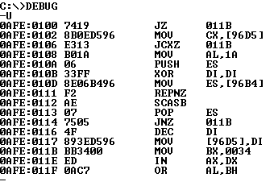

Slide 95
A (Assemble)命令——输入汇编指令
在DEBUG中，使用A命令可以输入汇编指令，系统自动地将键入的汇编指令翻译成机器代码，并相继地存放在从指定地址开始的存储区中。
由于DEBUG下的数值默认为十六进制数，因此先要将十进制数转换成十六进制数。
例如，第1章提到的计算Z=35+27的汇编指令为：
MOV AX,23H
ADD AX,1BH
MOV [0000],AX

Slide 96

操作过程如下：

Slide 97
（6）T/P(Trace/Proceed)命令——单步执行
先查看指令指针寄存器IP的值是否为0100，如果不是，用R IP命令修改为0100。表示现在要从CS:0100单元开始执行指令 。
-T
T命令还可以连续执行多条指令。如上例中连续执行3条指令，可用如下T命令：
-T 3
T命令也可以设置开始地址和执行条数。如上例中从0100H开始连续执行3条指令，可用如下T命令：
-T =0100 3

Slide 98
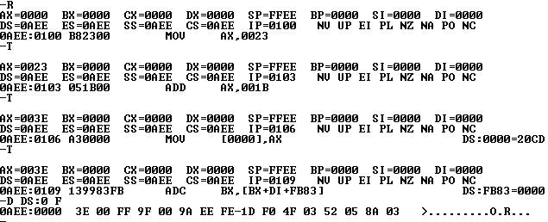

Slide 99
（7）G(Go)命令——连续执行程序
有关连续执行命令G的用法我们放到后面章节中学习。
（8）Q(Quit)命令 ——退出DEBUG
键入Q，回车后退出DEBUG，返回到DOS下。

